Slide 1
반 복 문
라떼
20185108 길병헌
카톡 zsewa0
zsewa0@gmail.com
질문 환영환영 대환영

Slide 2
목 차
while문
do – while문
for문
break와 continue

Slide 3
반복문
조건이 만족할 때 까지 반복해서 실행하는 문장
for, while 등이 있다.

Slide 4
while 문
①
④
while (조건)
{
실행 문장 //반복되는 부분들
}
⑤ 조건에 맞지 않을 경우 탈출
②
③

Slide 5
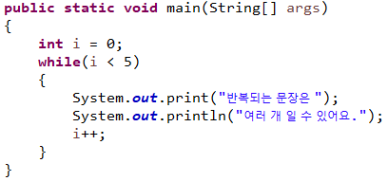
while 문

Slide 6

결과

Slide 7
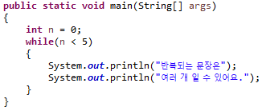
i++?

Slide 8
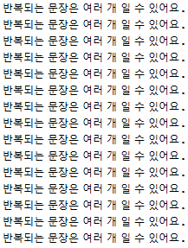
i++?

Slide 9
while 문 - 실습
변수 n을 선언 하고 1을 저장
반복문은 n이 10이하 일 때 까지 반복
n을 1씩 증가 시키며 한 줄씩 짝수만 출력(if 사용)

Slide 10
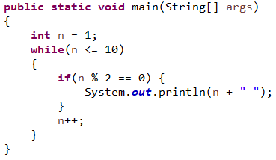

코드

Slide 11


do-while
do while은 while과는 다르게 문장을 먼저 한번 실행!!
while do-while
조건을 검사 후 반복문 안 문장 실행
반복문 안 문장 실행 후 조건 검사

Slide 12
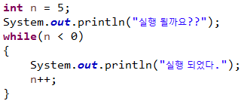
do-while

Slide 13

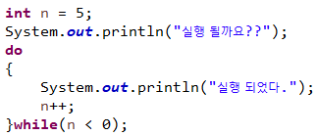
do-while

Slide 14
for 문
1
4
for(초기식; 조건식; 증감식)
{
실행 문장
}
3
2
5
조건이 맞지 않으면 : 탈출

Slide 15
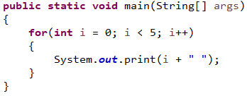
for 문

Slide 16
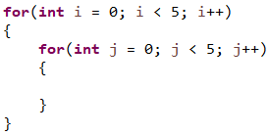
for문 안의 for문
(이중for문)
외부 반복문
내부 반복문

Slide 17
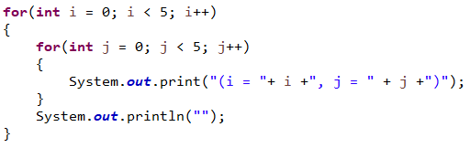
for문 안의 for문
(이중for문)

Slide 18

for문 안의 for문
(이중for문)
총 25번

Slide 19

실습 1
그림과 같은 실행 결과가 나오도록 해보세요
힌트) 방금 전 출력을 *로 바꾼다면?
5 x 5 정사각형

Slide 20
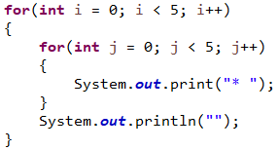
실습 1

Slide 21
while – for
바꾸기
while(조건식) for(초기식; 조건식; 증감식)
{ {
실행 문장 실행 문장
} }

Slide 22

while – for
바꾸기 실습
for 문을 while 문으로 바꿔보세요

Slide 23
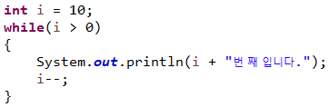
while – for
바꾸기 실습

Slide 24
break 와 continue
break : 반복문이나 switch문을 빠져 나갈 때 사용
break 이후의 문장을 실행하지 않고 반복문을 탈출
continue : 반복문에서 사용하며 반복문 끝으로 이동 할 때 사용 (continue 이후의 문장을 실행 하지 않고)
for문은 증감식, while문은 조건식으로 이동

Slide 25
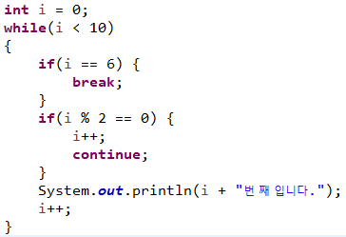

break 와 continue

Slide 26
과제
구구단을 출력하는 프로그램을 작성합니다.
0을 입력 받기 전까지 반복 실행하며 사용자로부터 단을 입력 받아 출력합니다.

Slide 27


과제
이중 반복문을 이용해 별을 찍어봅시다!!

Slide 28
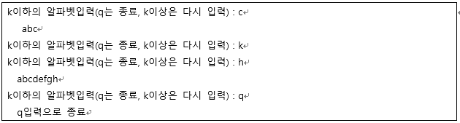
과제
알파벳을 입력 받아 출력하는 프로그램을 만들어 봅시다.

Slide 29
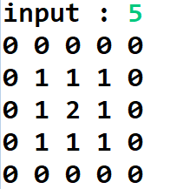
과제
크기를 입력 받아 이중 반복문을 이용해 출력해 보세요
힌트: 바깥에서 중앙까지의 거리.
(P.S) 풀 수 있는데 까지 풀어서 제출해주세요.
(코드 베끼면 혼나요!!)

